Slide 1
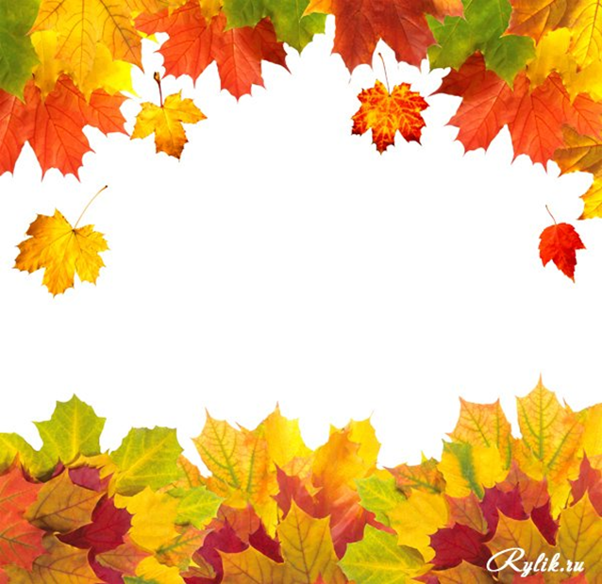
Дары природы

Slide 2
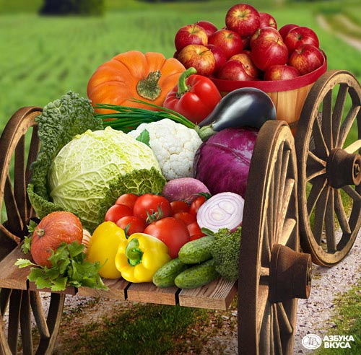
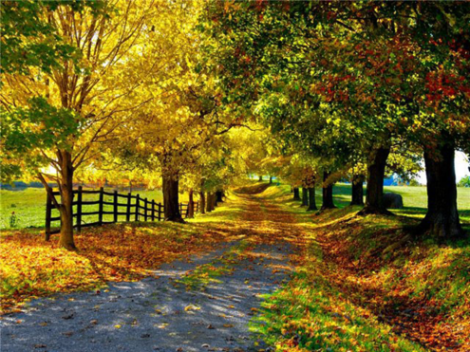
Осень скверы украшает Разноцветною листвой. Осень кормит урожаем Птиц, зверей и нас с тобой.

Slide 3
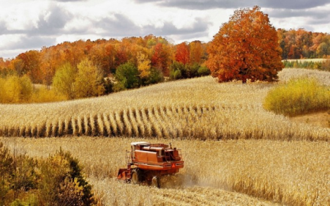
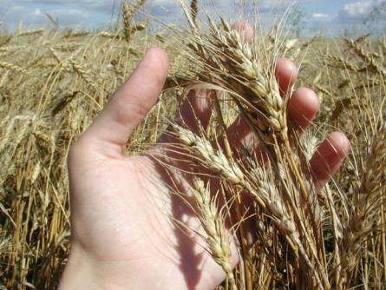
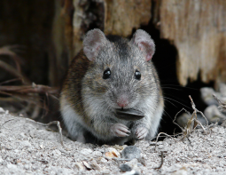
На полях идёт уборка - Собирают люди хлеб. Тащит мышка зёрна в норку, Чтобы был зимой обед.

